Slide 1
АКЦИЯ ДЛЯ РОДИТЕЛЕЙ
«Папа, мама не забудь – меня в кресле пристегнуть»
ДОУ «Незабудка» воспитатель Миронова Татьяна Борисовна

Slide 2
Берегите жизнь ребенка
По статистике каждый четвертый житель России владеет автомобилем. У большинства водителей имеются маленькие дети. Примерно каждая четвертая авария происходит с участием детей-пассажиров. И смертность детей-пассажиров из-за отсутствия автокресел растет из года в год. А исследование американских ученных показали, что использование этих устройств сократило детскую смертность в авариях на 71%.
Статистика ГИБДД говорит о том, что детей-пешеходов, попавших в ДТП меньше, чем детей-пассажиров.
Ученные приводят такой факт – удар автомобиля о препятствие на скорости 50 км/ч равносилен падению с десятиметровой высоты. То есть перевозить ребенка без специального кресла – все равно, что оставить его играть без присмотра на балконе без перил, на высоте четвертого этажа.

Slide 3
Почему не мамины руки?!
Многие матери считают, что ребенок будет чувствовать себя безопасно на руках матери или в специальной корзине. Но они сильно заблуждаются. Испытания доказали, что если автомобиль на скорости 48 км/ч столкнется со стоящим препятствием, то в момент удара под воздействием силы инерции вес тела любого предмета, находящегося в данный момент в машине, увеличивается более, чем в 30 раз. То есть при таком столкновении ребенок массой 30 кг превращается в снаряд весом в тонну, а взрослый человек в 2,5 тонны. Если взрослый в такой ситуации не будет пристегнут, то силой своего тела раздавит ребенка. Если взрослый будет пристегнут, то не раздавит, но все равно не сможет удержать ребенка в своих руках. Нельзя также пристегивать одним ремнем тело взрослого и ребенка по той же причине, так как взрослый его раздавит.

Slide 4
Какое кресло выбрать?
Детских дешевых отечественных кресел пока нет. На рынке – это импорт. А импорт не всегда сертифицирован. На сертифицированных детских креслах всегда имеется знак – буква «Е» в кружочке.
Наиболее дорогие устройства защищают ребенка не только от лобовых, но и от боковых ударов, которые также могут причинить огромный вред.
Большое значение имеет состояние ремня безопасности кресла. Если нет эффекта фиксации, то никакого толка от кресла не будет.
Пластиковые каркасы не надежны по сравнению с металлическими.
Кресло должно быть и комфортно. Чтобы ребенку было удобно сидеть в нем.
Для большей безопасности кресло рекомендуется располагать за спиной водителя.
В зависимости от веса и возраста ребенка, кресла распределяются на пять категорий:
«0» (младенцы,) – 0-10 кг, 0-9 месяцев;
«0+» (младенцы +) – 0-13 кг, 0-18 месяцев;
«1» (малыши) – 9-18 кг, 8 месяцев – 4 года;
«2» (малыши) – 15-25 кг, 3 – 7 лет;
«3» (юниоры) – 22-36 кг, 5 – 12 лет.
В нулевые кресла входят и колыбели. Если детское кресло не подходит для ребенка, то его можно сажать на его бустер – нижнюю часть от детского кресла, который покупается отдельно от кресла, и пристегнуть ремнем для взрослых. Главное, чтобы ремень не давил шею ребенка.
Жизнь – это самое дорогое, что есть у человека. Поэтому не экономьте на безопасности своих детей.

Slide 5
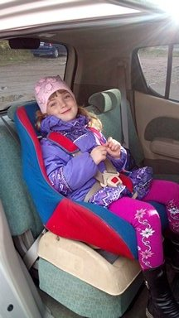
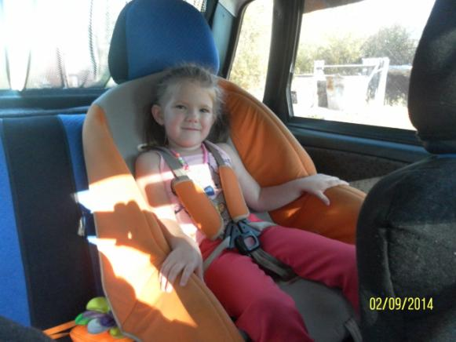

Slide 6
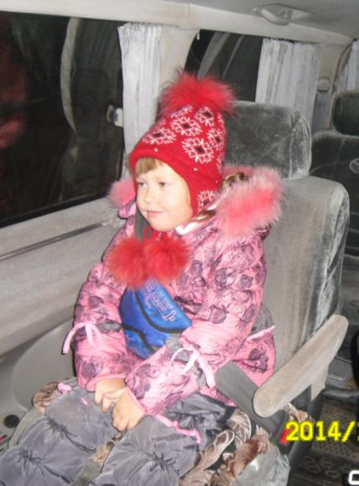
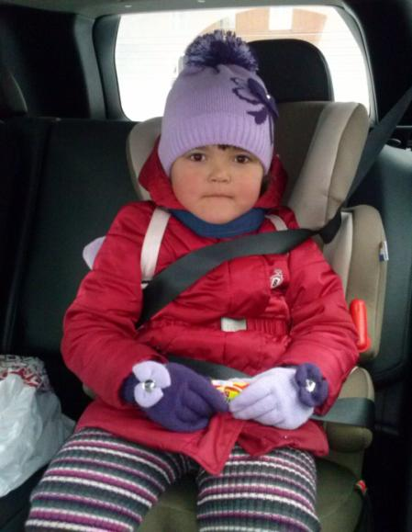

Slide 7
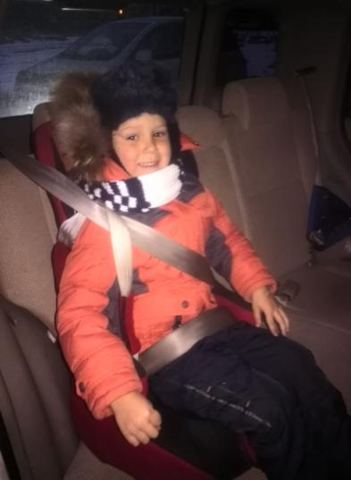
Как король взгляну в окошко,
Как король вздремну немножко,
Как король смогу проснуться –
Сказки слушать, песни петь,
Нужно только пристегнуться,
Чтоб на троне усидеть.
А еще к такому трону
Подарите мне корону.

Slide 8
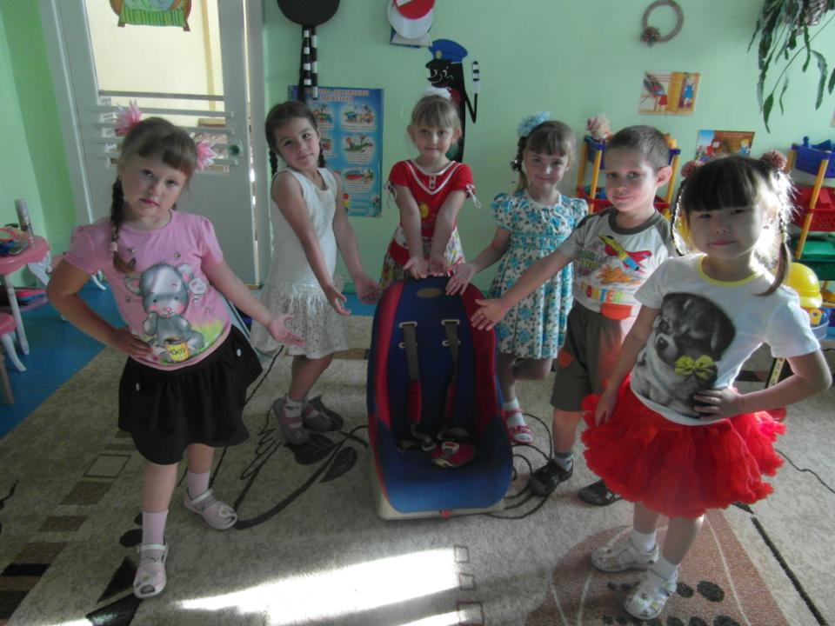

Slide 9
«Мама, папа не забудь меня в кресле пристегнуть. Берегите нашу жизнь! Не забывайте о нашей безопасности при езде в автомобиле».

Slide 10
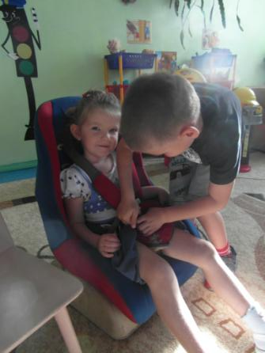
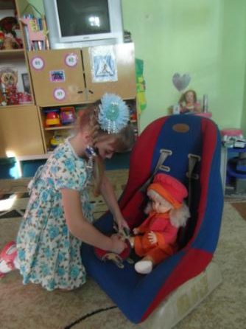
«Подрастем и станем мы родителями и будем четко выполнять все инструкции ГИБДД».

Slide 11
